Slide 1
RESPOSTAS EDUCATIVAS ORDINARIAS PARA A ATENCIÓN Á DIVERSIDADE
Patricia Pena Barbeito
CEIP “Vicente Otero Valcárcel”
Carral

Slide 2
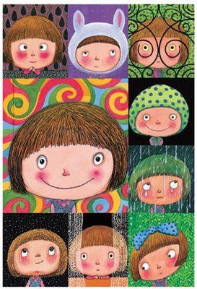
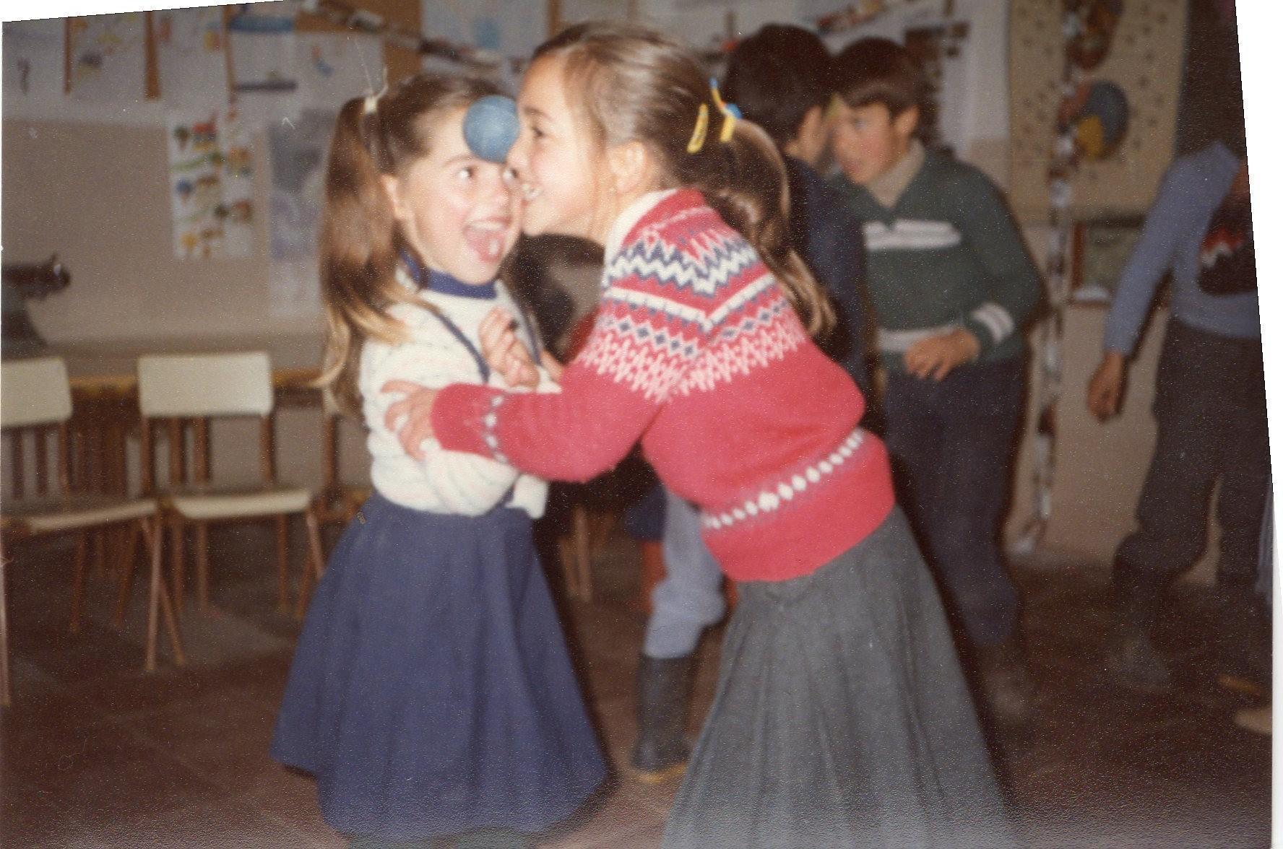
OLA!

Slide 3
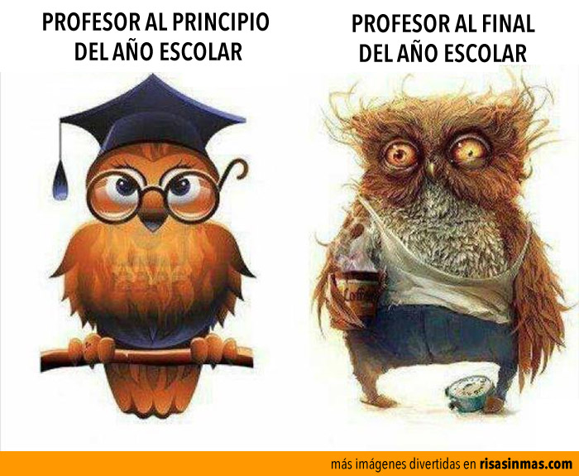

Slide 4

QUE É A DIVERSIDADE?

Slide 5
Decreto 229/2011 do 7 de Decembro polo que se regula a atención á diversidade na CA de Galicia
PREÁMBULO.
A diversidade, pois, é unha realidade social, e, polo tanto, unha realidade en cada centro educativo; realidade derivada da singularidade biolóxica, psicolóxica, social e cultural de cada alumno e alumna, da sigularidade de cada familia e de cada unha das profesoras e profesores, tamén das particularidades de cada centro e de cada comunidade educativa no seu conxunto.

Slide 6
En que te pareces e en que te diferencias?

Slide 7
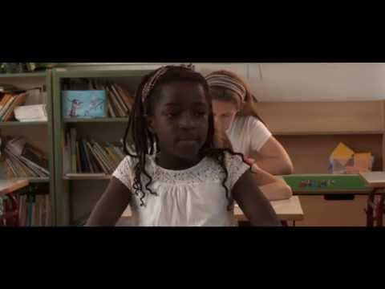

Slide 8
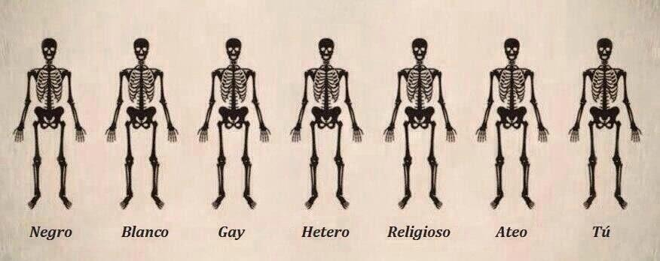

Slide 9
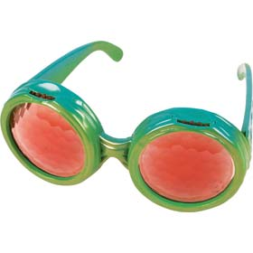

GAFAS DE MOSCA? OU GAFAS DE ABELLA?

Slide 10



Slide 11
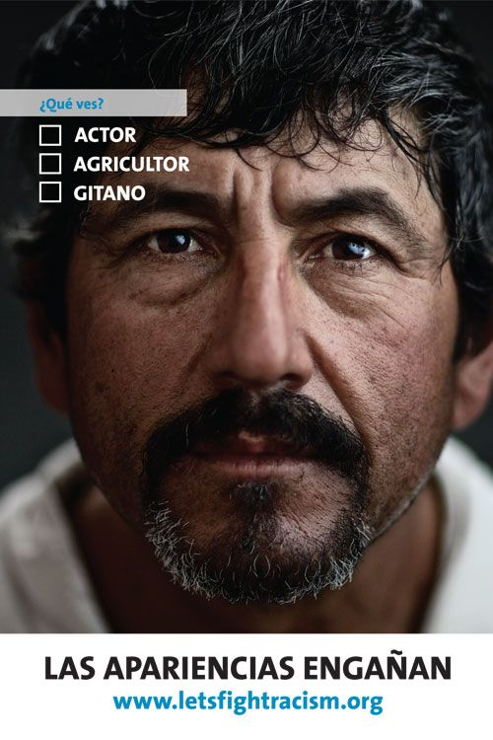
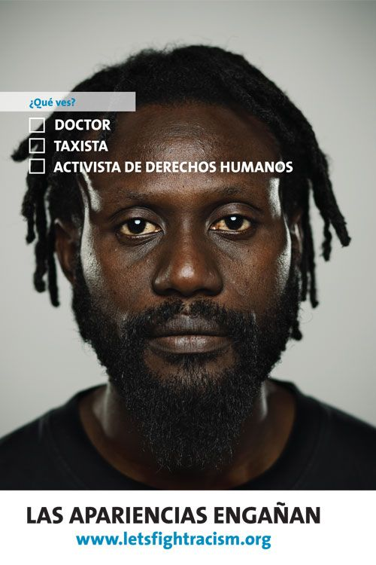

Slide 12

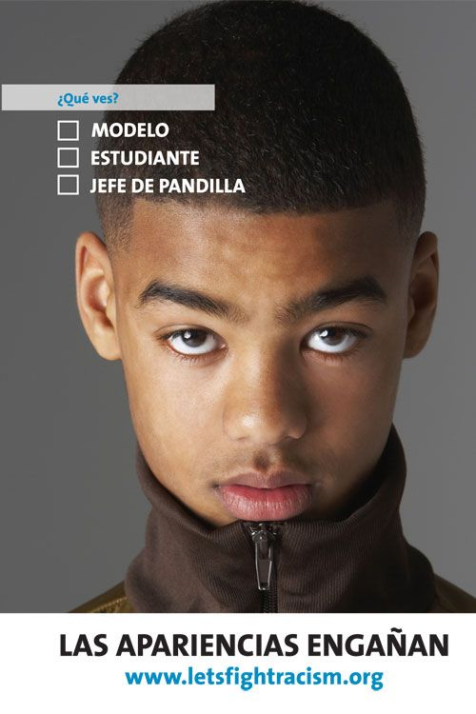

Slide 13
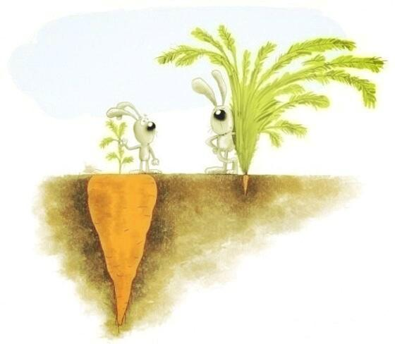
AS APARIENCIAS ENGANAN...

Slide 14
Collede lápiz e papel.
García levántase todos os días ás sete da mañá. Colle o seu coche e sufre o tan odiado atasco mentras escoita na radio o último disco de Metallica. Antes de entrar vai tomar un café sólo ben cargado e le as últimas novas do xornal. Conversa co camarero sobre o tempo e diríxese á oficina con aire decidido. Hoxe podería ser un gran día para o seu futuro profesional.
DEBUXA A GARCÍA

Slide 15

QUE É A INCLUSIÓN?

Slide 16
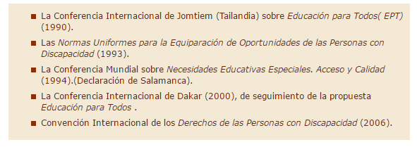
A INCLUSIÓN É UN DEREITO NON UNHA OPCIÓN
LOE, LOMCE…
ORDE DO 27 DE DECEMBRO: sair da aula so está contemplado nas ACS e, en todo caso, nunca máis dun tercio da xornada escolar.
DECRETO 229/2011 DE ATENCIÓN Á DIVERSIDADE.
DECRETO 105 DE CURRÍCULO

Slide 17
COMO ACADAMOS A INCLUSIÓN EDUCATIVA?

Slide 18
ESCOLAS INCLUSIVAS: INDEX FOR INCLUSIÓN
DIMENSIÓNS:
COMUNIDADES INCLUSIVAS.
POLÍTICAS INCLUSIVAS
PRÁCTICAS INCLUSIVAS.
GUÍA PARA A AVALIACIÓN E MELLORA DA ESCOLA INCLUSIVA, UNESCO.
(TONY BOOTH E MEL AINSCOW)

Slide 19
COMUNIDADES INCLUSIVAS

Slide 20
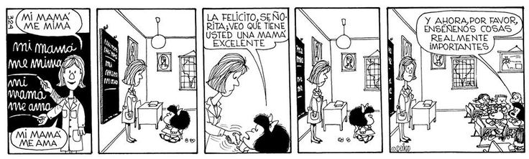
PROXECTO EDUCATIVO: Jack Delors “La educación encierra un tesoro”: Aprender a ser, a estar e a convivir.

Slide 21

Un exemplo, IES “As Barxas”

Slide 22

“A
NOSA RADIO
NO PEDRAYO”

Slide 23

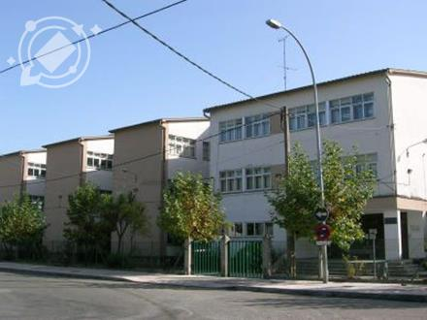
Outro exemplo….

Slide 24
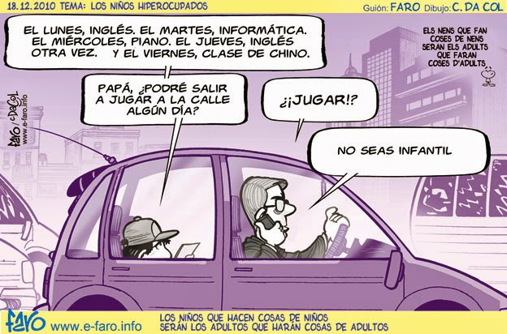
CARACTERÍSTICAS DOS NENOS E NENAS DE HOXE EN DÍA:
VISUAIS.
INMEDIATEZ DE RESPOSTA.
ÚNICOS.
TECNOLÓXICOS.
MENOS RELACIÓNS SOCIAIS.
HIPERESTIMULACIÓN.
SOBREPROTECCIÓN.
CAMBIOS NOS ROLES FAMILIARES.
INFOXICACIÓN.
...

Slide 25
POLÍTICAS INCLUSIVAS

Slide 26
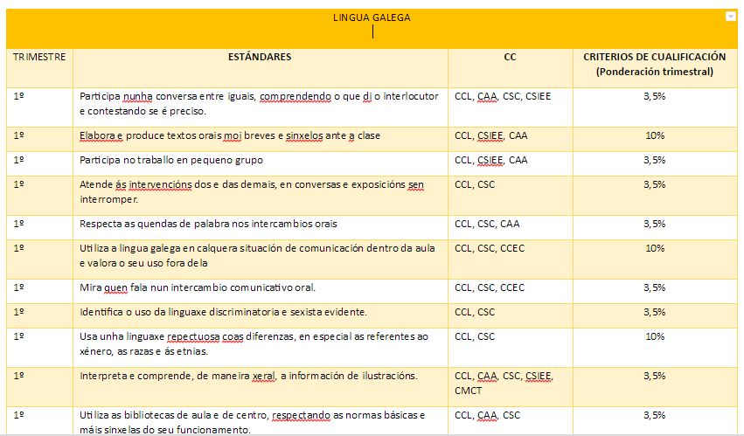
POLÍTICAS INCLUSIVAS. Como adaptalas?
CURRÍCULO.

Slide 27
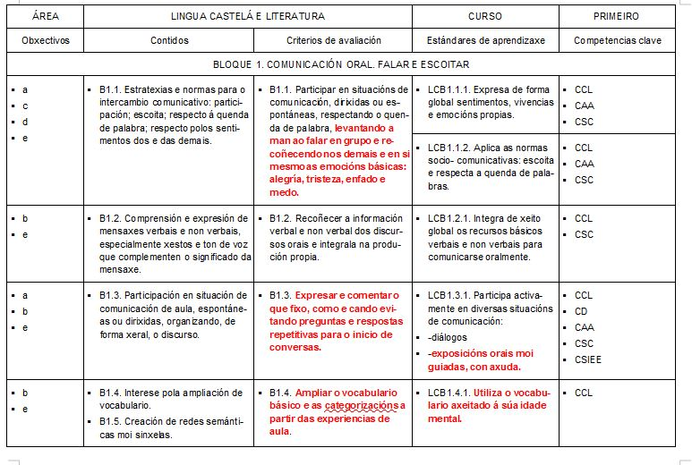
ADAPTACIÓNS CURRICULARES:

Slide 28
PRÁCTICAS INCLUSIVAS

Slide 29

APRENDIZAXE COOPERATIVO
PARÁBOLA DO INVITADO A CEAR
Dirección da imaxe: http://www.restaurantemammamiamadrid.com/cena-de-navidad/

Slide 30
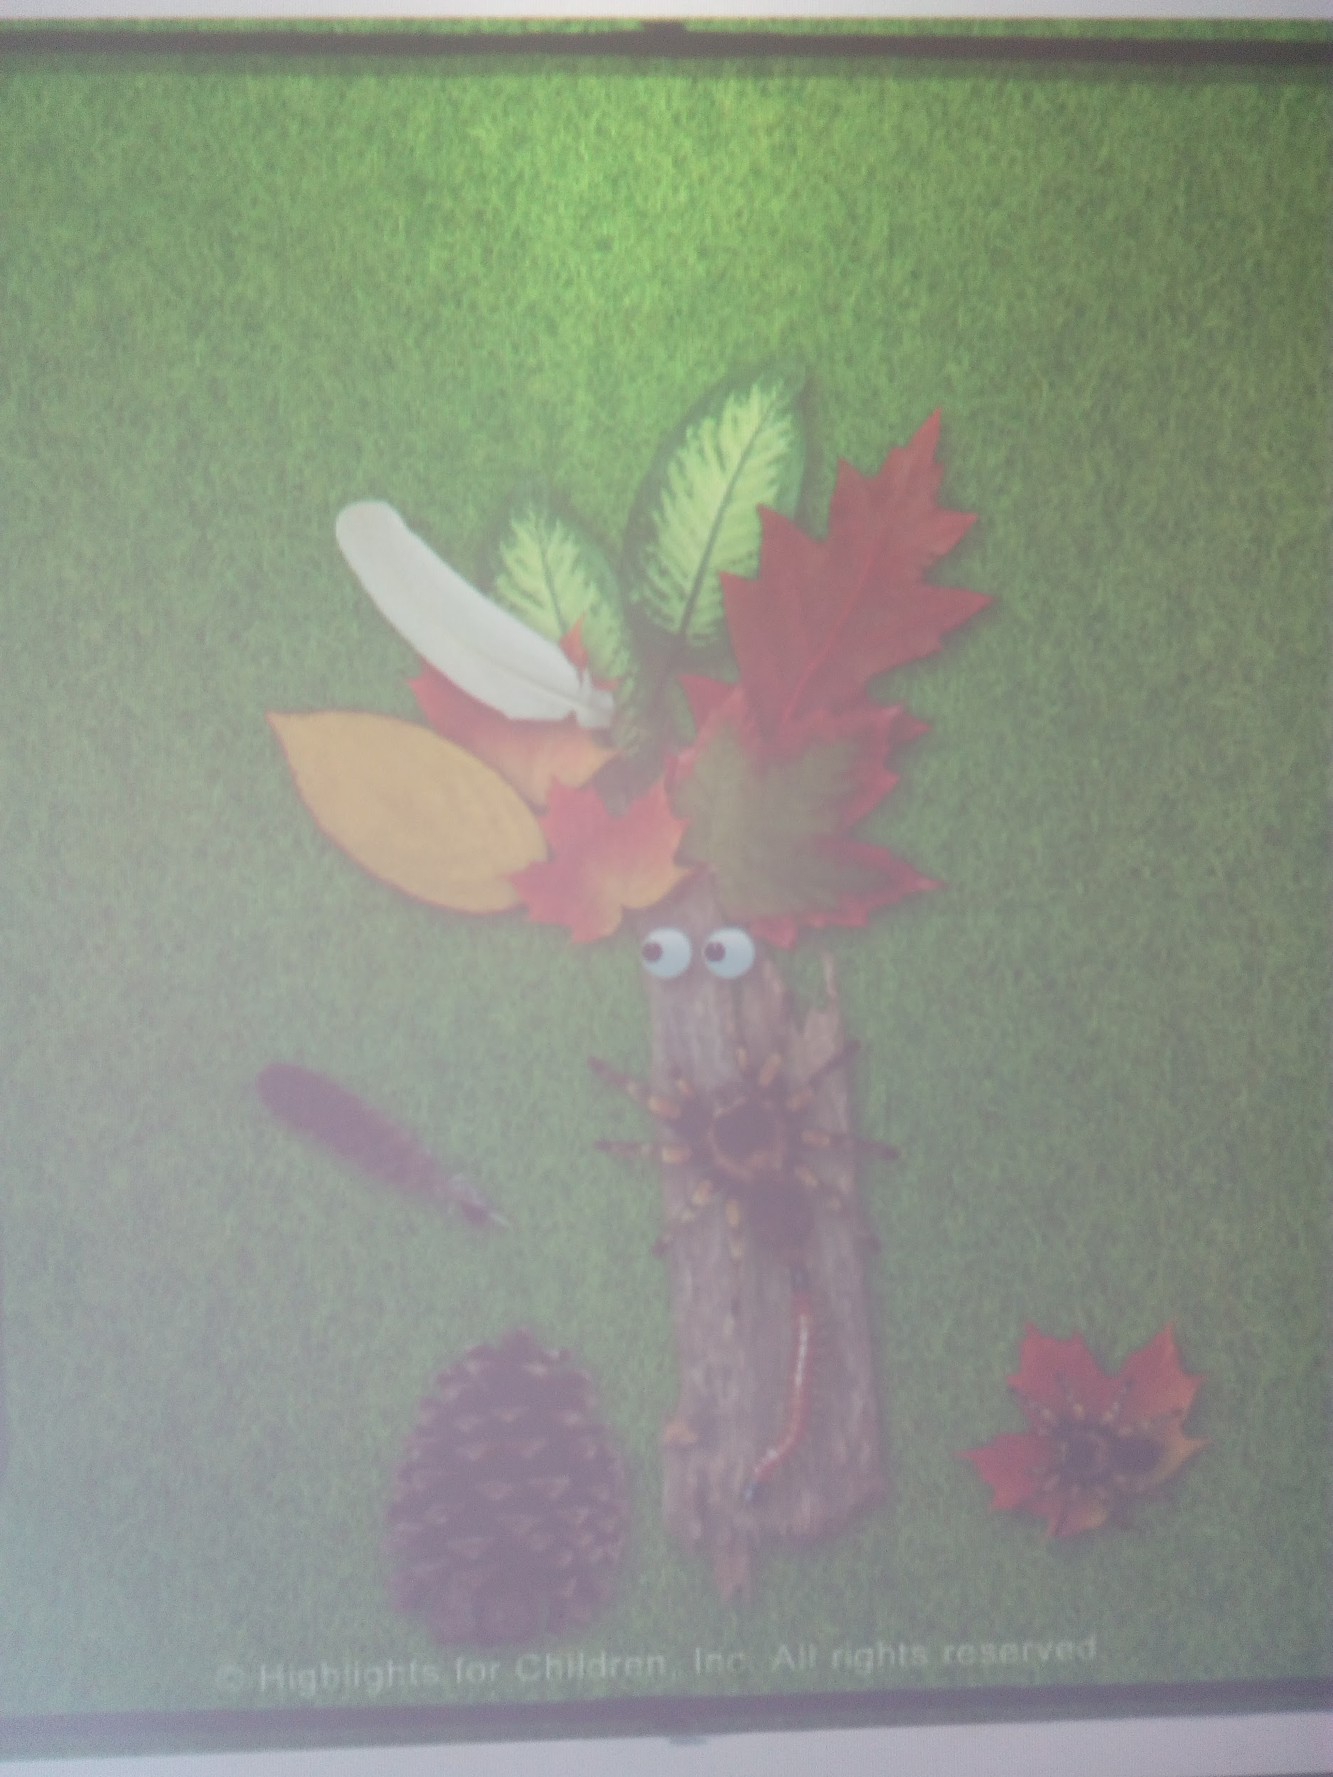
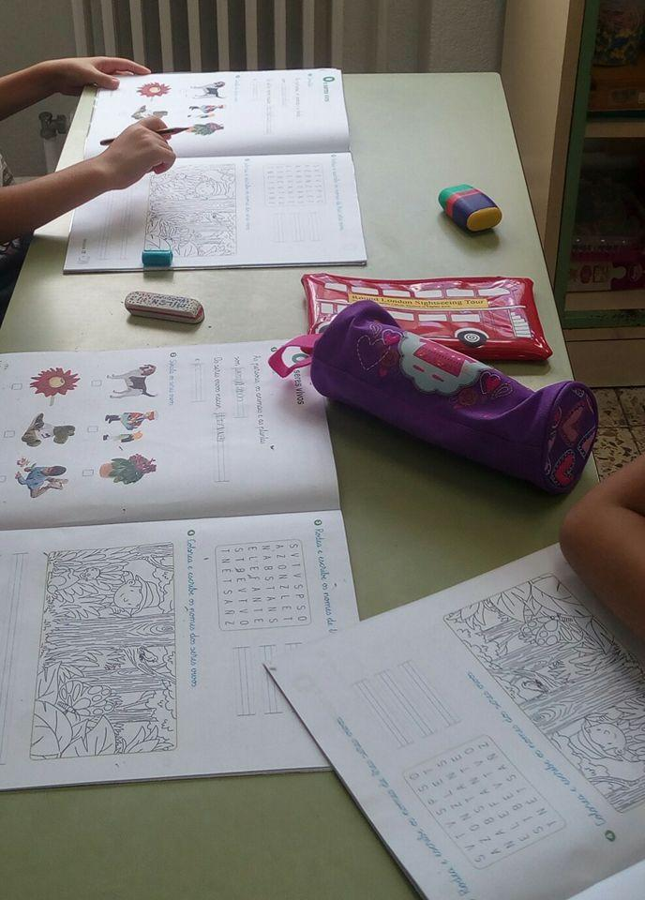
Lecturas compartidas.
Folio xiratorio.
Lápices ao centro.
Parellas lectoras.
Roles dentro do equipo.

Slide 31
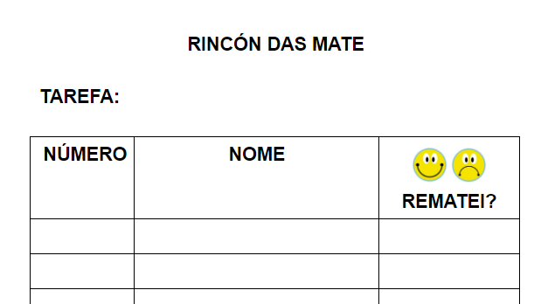
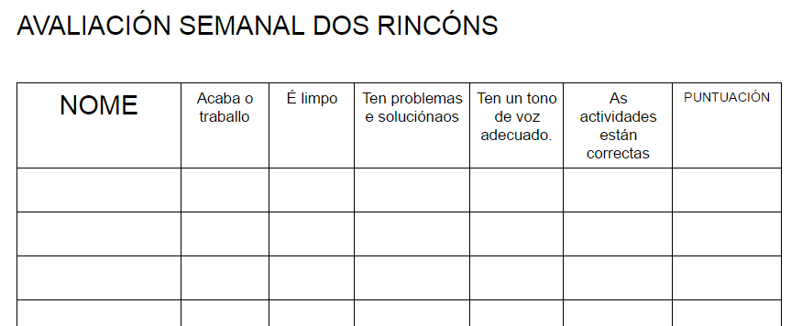
TRABALLO POR RINCÓNS
1º EXPLICACIÓN DOS RINCÓNS. Escoita activa.
2º TRABALLO EN GRUPOS. Autonomía.
3º POSTA EN COMÚN. Resolución de problemas.

Slide 32
Algúns exemplos e organización.
Non se controla todo o que eles aprenden.
Aprendizaxe manipulativa.
Trátase de 5 grupos de 4 e 5 alumnos e alumnas. Hai establecidos 5 rincóns: artístico, literario, TIC, das mates e científico e van rotando por días da semana.

Slide 35
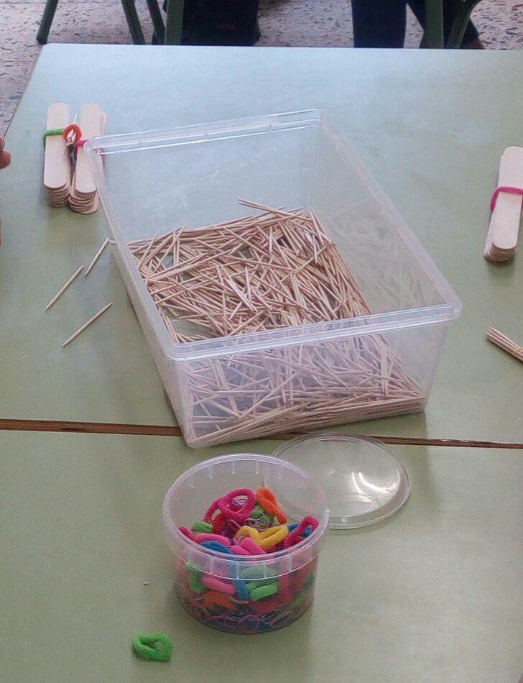
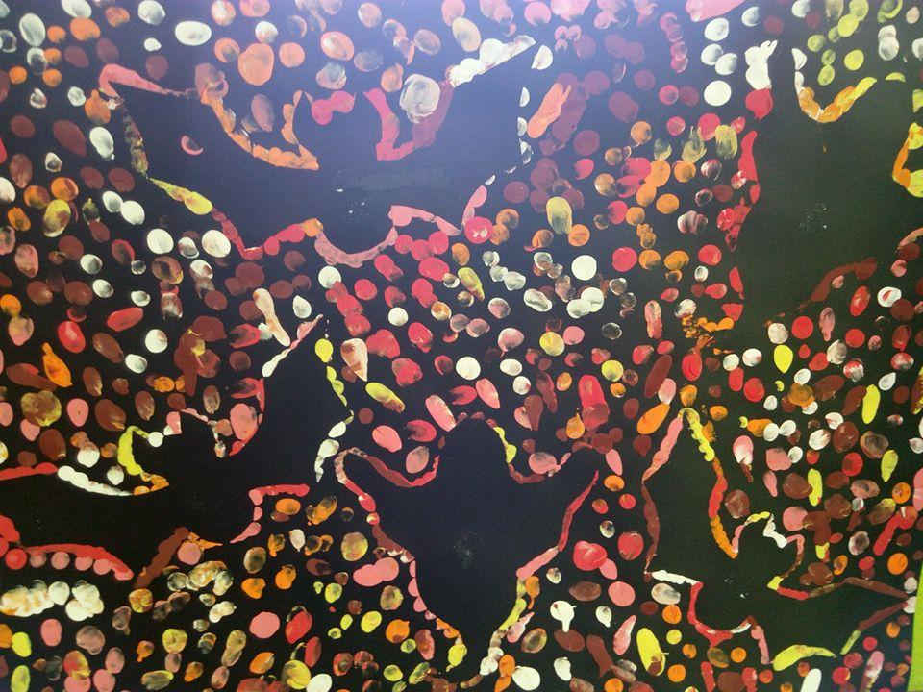

Slide 36
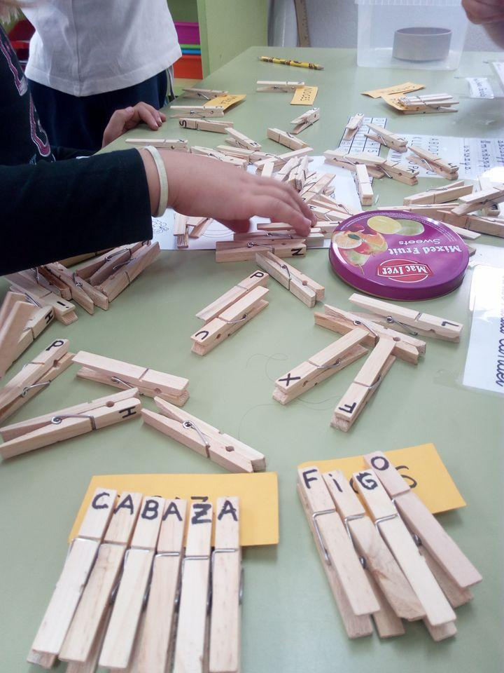
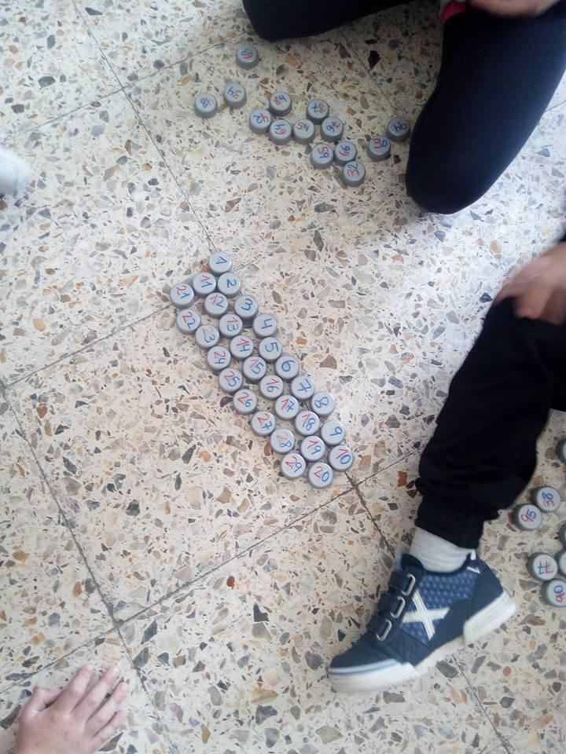
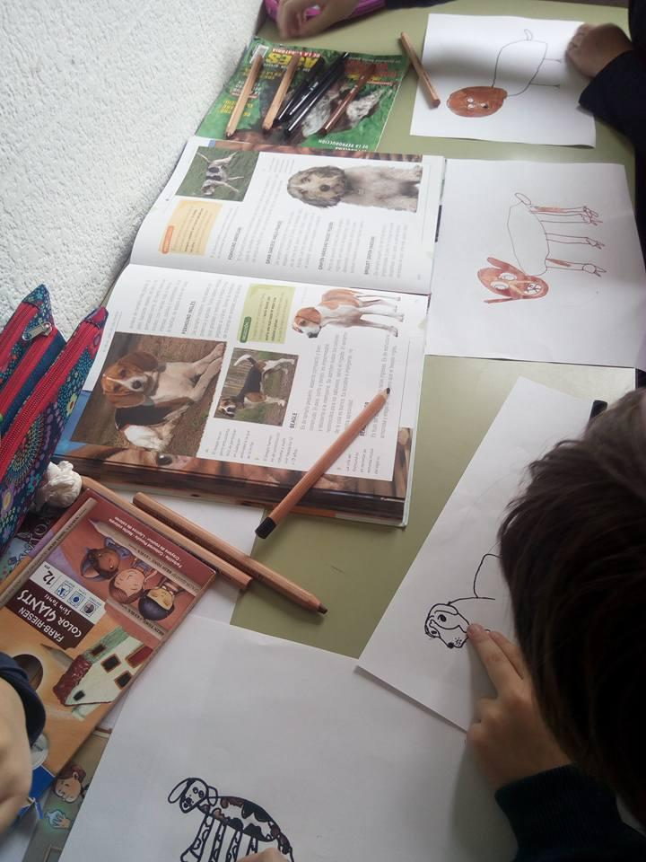

Slide 37
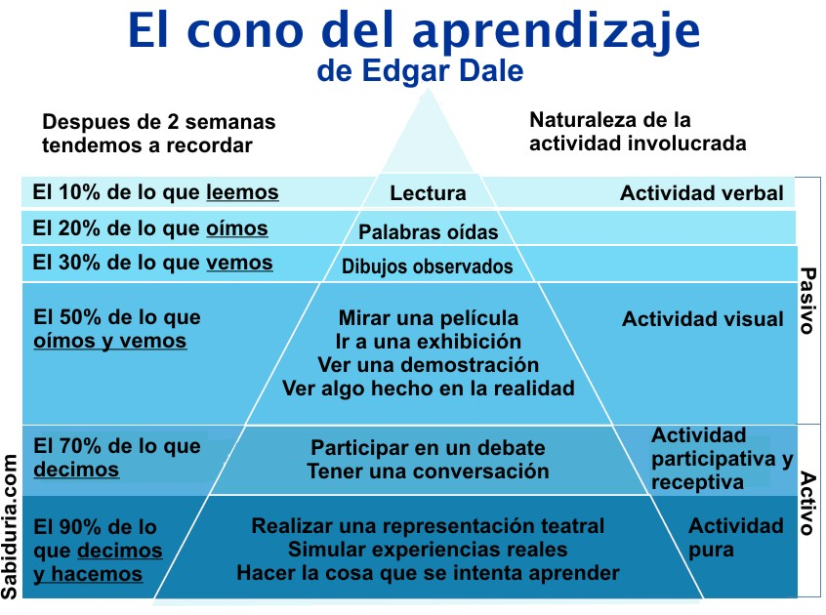

Slide 38
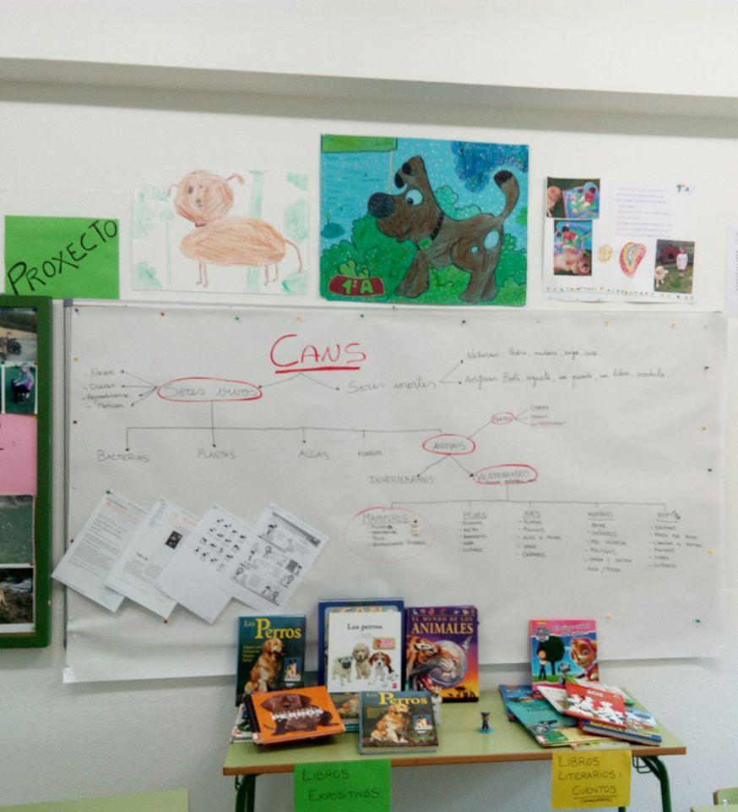
TRABALLO POR PROXECTOS
Pregunta inicial.
Que sabemos?
Que queremos saber?
Onde o imos atopar?
Como nos organizamos?
Produto final?

Slide 39
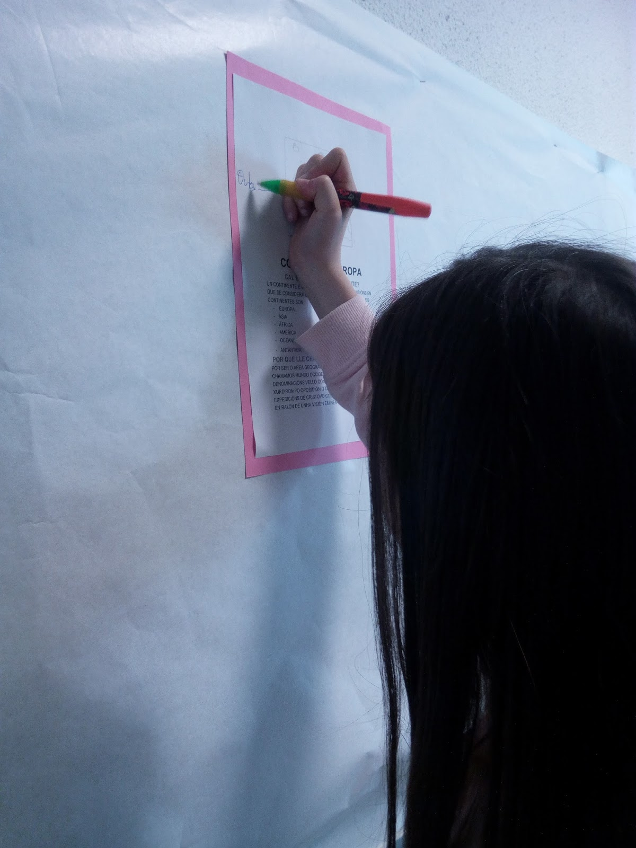
COÑECENDO OUTES
(adecuación das programacións didácticas ao entorno e ao alumnado).
TAREFAS:
CONTOS EN OUTES.
PLENO INFANTIL.
ZOOM OUTES.
OUTIENSES.
TRÍPTICO DE OUTES.
SANCOSMEIROS.
OUTES TV.
PRESENTACIÓN FINAL ÁS FAMILIAS.

Slide 40
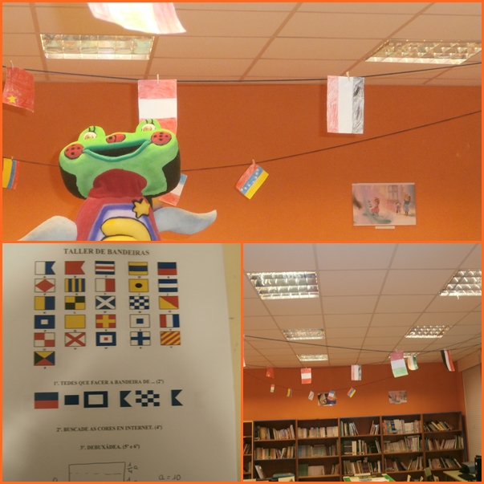
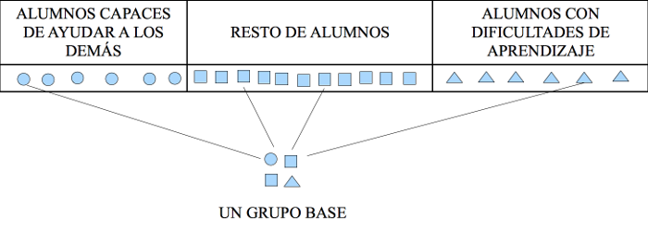
COMO FACER
OS GRUPOS?
Dirección da imaxe: http://justificaturespuesta.com/aprendizaje-cooperativo-como-formar-equipos-de-aprendizaje-en-clase/

Slide 41
APOIO DO PROFESORADO.
O mestre de apoio está dentro da aula ordinaria apoiando a un neno. Isto require de pouca coordinación e produce dependencia
Axudar a un alumno aumentando progresivamente a distancia. Este tipo de apoio suple as carencias do apoio anterior e será o fin último, que os alumnos acaden a autonomía.
Agrupación temporal de alumnos dentro da aula. Con grupos heteroxéneos no que cada mestre atende a un grupo de alumnos.
Os dous mestres móvense pola aula axudando a quen o necesite.
Traballo en grupos cooperativos que promovan a inclusión, o mestre de apoio ocúpase dun grupo e o titor de outros.
Os dous mestres conducen unha actividade conxuntamente para casos de actividades, por exemplo, que necesiten de exposicións orais e debates.
O mestre de apoio conduce a actividade e o mestre titor fai o apoio (permite ao titor acercarse máis aos seus alumnos e ver onde poden necesitar máis axuda)
O mestre de apoio prepara o material para traballar na aula. Este tipo de situacións darase cando se necesite adaptar as actividades.
Teresa Huguet “Aprender juntos en el aula. Una propuesta inclusiva” Editorial Graó.

Slide 42
AVALIACIÓN FLEXIBLE.
Usar diferentes técnicas para avaliar ao alumnado.
Avaliar procesos non so memorización.
Priorización de estándares.
Diarios de aprendizaxe, rexistros anecdóticos…
Rúbricas.

Slide 43
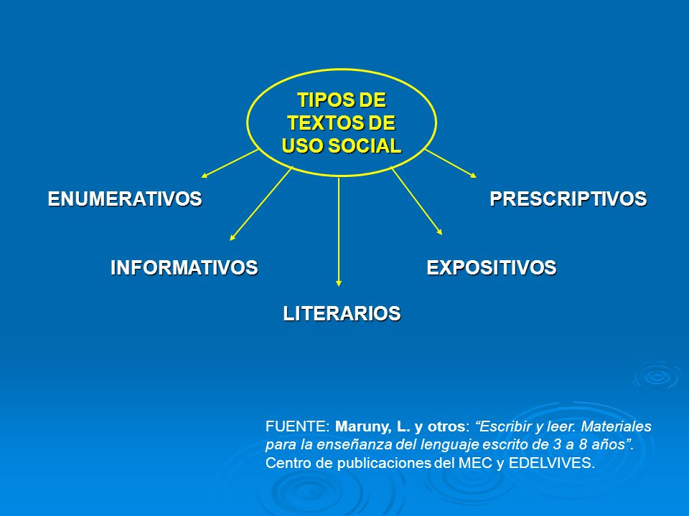
TIPOLOXÍAS TEXTUAIS.

Slide 44
OUTROS:
INTELIXENCIA EMOCIONAL. Empatía, asertividade…
INTELIXENCIAS MÚLTIPLES.
O ERRO COMO PRINCIPIO DA APRENDIZAXE.
FASES DO DESENVOLVEMENTO: CONCEPTO NUMÉRICO E LINGUA ESCRITA.
TRATAR A TODOS POR IGUAL É A PEOR DAS DESIGUALDADES.
AS PERSOAS CON DISCAPACIDADE SON RESPONSABILIDADE DE TODOS E TODAS.

Slide 45
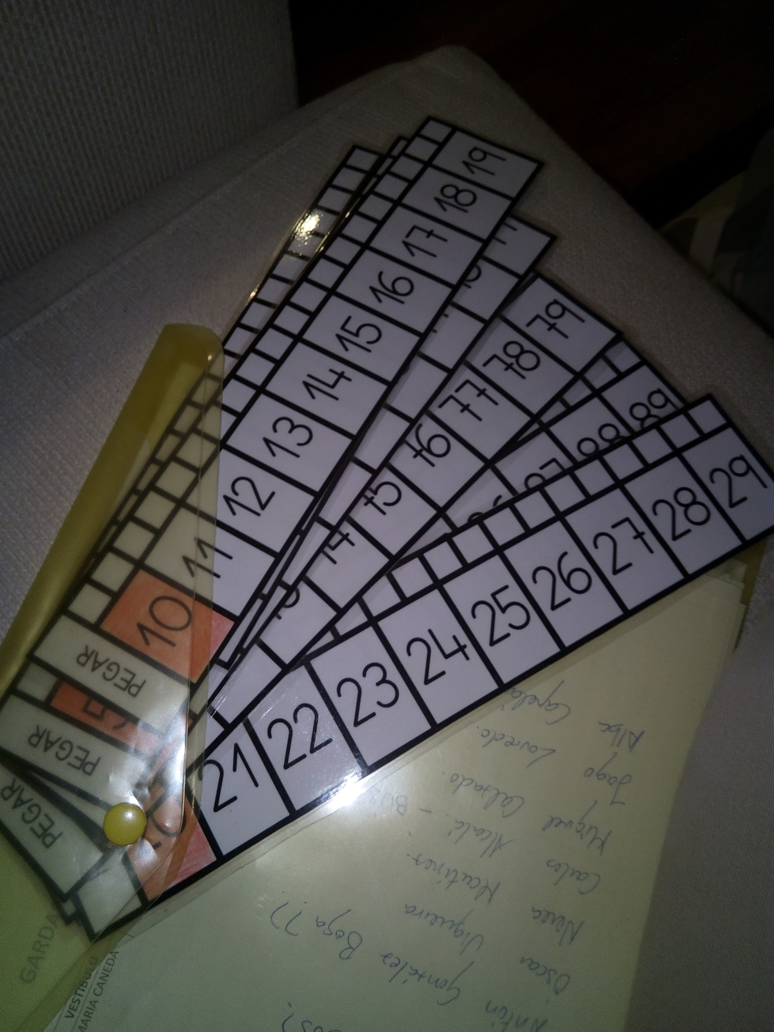
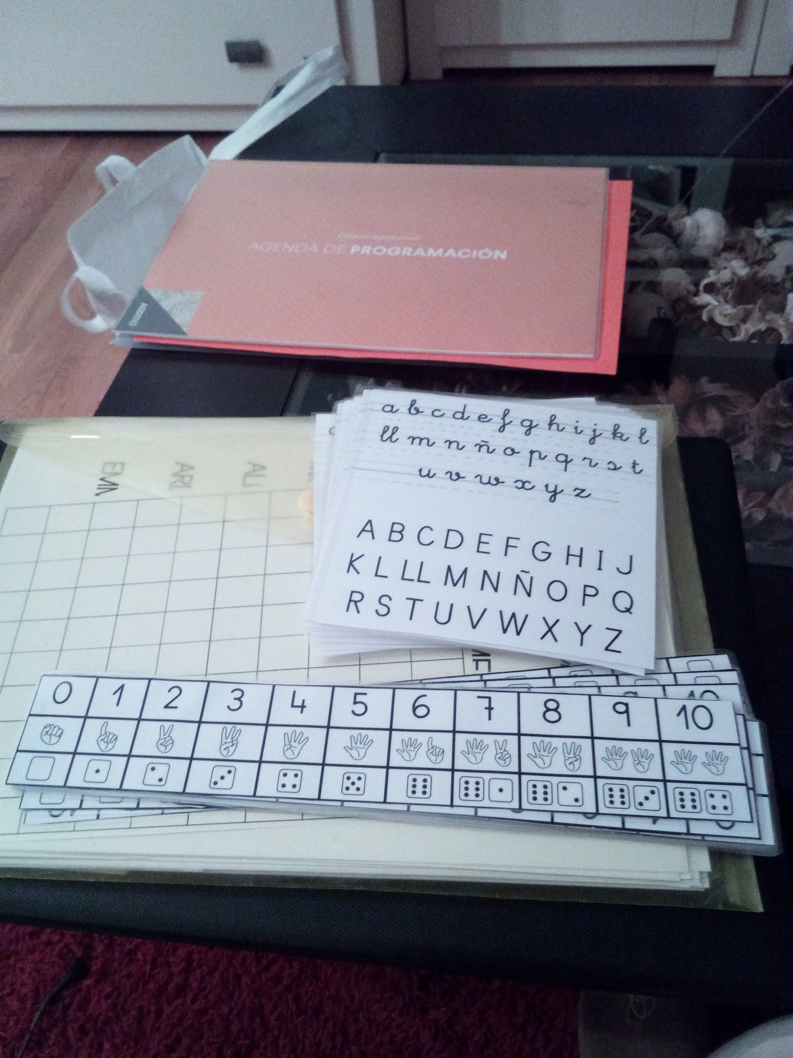

Slide 46
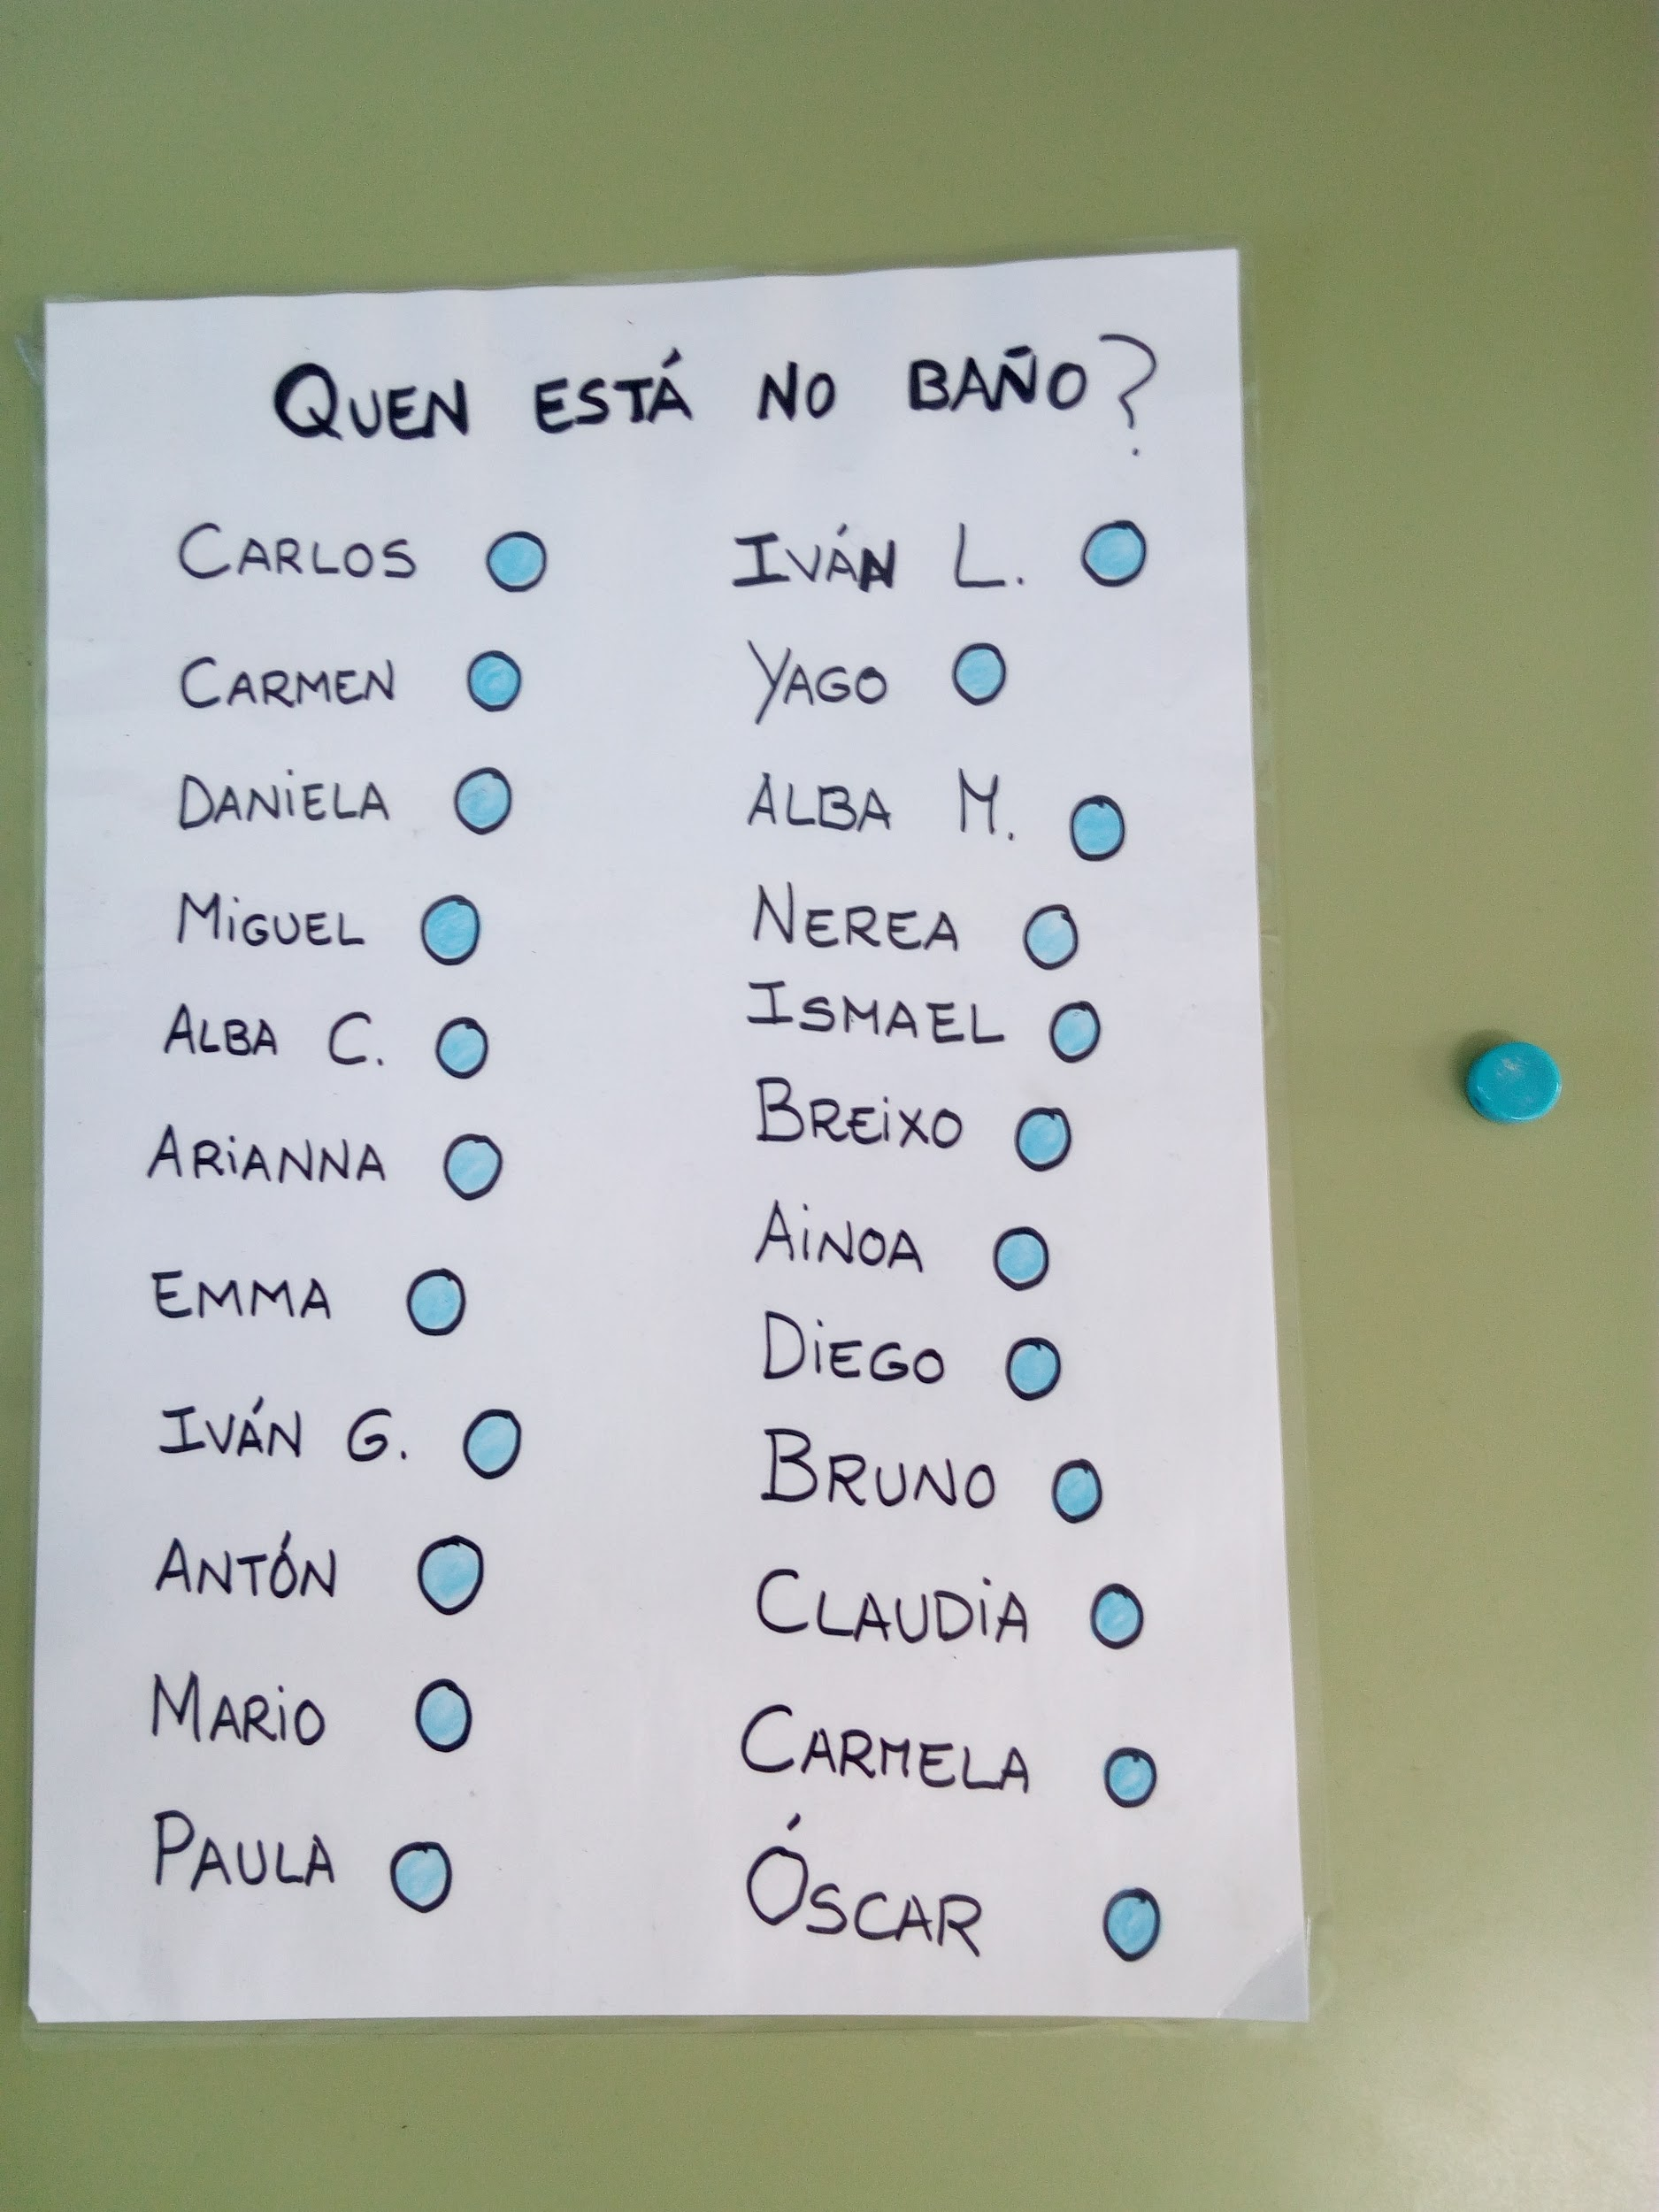

Slide 47

UN VÍDEO PARA O RECORDO...
Moitas grazas pola vosa atención!

